Slide 1


Audiência Pública
Projeto de Lei de Diretrizes Orçamentárias – LDO - 2026
PREFEITURA MUNICIPAL DE ITAPEVI
Secretaria Municipal da Fazenda e Patrimônio

Slide 2
Definição
A Lei de Diretrizes Orçamentárias (LDO) é o instrumento por meio do qual o governo estabelece as principais diretrizes e metas da Administração Pública para o prazo de um exercício. Ela estabelece um elo entre o Plano Plurianual e a Lei Orçamentária Anual, uma vez que reforça quais programas relacionados no PPA terão prioridade na programação e execução orçamentária.
Art. 165, § 2º, da Constituição Federal e Ato das Disposições Constitucionais e Transitórias – ADCT, art. 35, § 2º, II.

Slide 3
Razões da Audiência
Transparência
LC nº 101, de 04/05/2000 (Lei de Responsabilidade Fiscal):
Art. 48. São instrumentos de transparência da gestão fiscal, aos quais será dada ampla divulgação, inclusive em meios eletrônicos de acesso público: os planos, orçamentos e leis de diretrizes orçamentárias; as prestações de contas e o respectivo parecer prévio; o Relatório Resumido da Execução Orçamentária e o Relatório de Gestão Fiscal; e as versões simplificadas desses documentos.
Parágrafo único. A transparência será assegurada também mediante incentivo à participação popular e realização de audiências públicas, durante os processos de elaboração e discussão dos planos, lei de diretrizes orçamentárias e orçamentos.

Slide 4
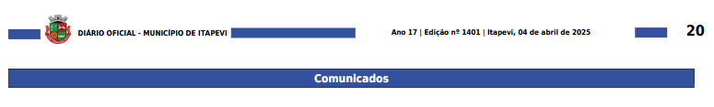
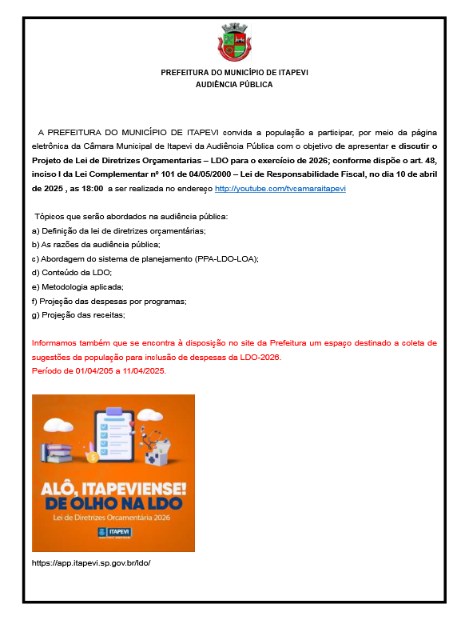
Transparência

Slide 5

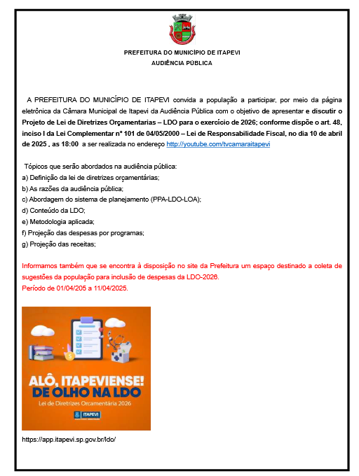
Transparência

Slide 6
Razões da Audiência
Gestão Orçamentária Participativa
Lei nº 10.257, de 11 de julho de 2001 (Estatuto da Cidade):
Art. 44. No âmbito municipal, a gestão orçamentária participativa de que trata a alínea f do inciso III do art. 4º desta Lei incluirá a realização de debates, audiências e consultas públicas sobre as propostas do plano plurianual, da lei de diretrizes orçamentárias e do orçamento anual, como condição obrigatória para sua aprovação pela Câmara Municipal.

Slide 7
Sistema de Planejamento
PPA - LDO - LOA
LDO 2026
LOA 2026
LDO 2027
LOA 2027
PPA 2026-2029
LDO 2028
LOA 2028
LDO 2029
LOA 2029

Slide 8
O que deve conter na LDO
Constituição Federal, Art. 165, § 2°
As Metas e Prioridades da Administração Pública;
Orientações para a elaboração da Lei Orçamentária;
Alterações na Legislação Tributária;
Estabelecer a política de aplicação das agências financeiras oficiais de fomento.
Constituição Federal, Art. 169
Concessão de vantagem, aumento de remuneração, a criação de cargos, a admissão de pessoal, e alteração de carreiras.
Notes:
8

Slide 9

Metas e Prioridades
Notes:
9

Slide 10
Conteúdo da LDO com a LRF
ANEXO DE METAS FISCAIS:
As metas fiscais anuais, em valores correntes e constantes, relativas a receitas, despesas, resultado nominal, primário e montante da dívida pública, para o exercício a que se referirem e para os dois seguintes, sendo, na prática, metas trimestrais.
(Lei Complementar nº 101, de 04/05/2000, Art. 4°, § 1°)
ANEXO DE RISCOS FISCAIS:
A avaliação de passivos contingentes e de outros riscos fiscais capazes de afetar as contas públicas, informando as providências a serem tomadas, caso se concretizem.
(Lei Complementar nº 101, de 04/05/2000, Art. 4°, § 3°)
Notes:
10

Slide 11
Conterá ainda conforme a LRF
Lei Complementar n° 101, de 04/05/2000, Art. 4°, Inciso I, a, b, e e f.
DISPORÁ TAMBÉM SOBRE:
Equilíbrio entre Receitas e Despesas;
Critérios e Formas de Limitação de Empenho;
Normas Relativas ao Controle de Custos e à Avaliação de Resultados;
Demais Condições e Exigências para Transferências de Recursos a Entidades Públicas e Privadas.
Notes:
11

Slide 12
PROJETO DA LEI DE DIRETRIZES ORÇAMENTÁRIAS 2026
METODOLOGIA DE CÁLCULO
Os valores apresentados na audiência foram apurados mediante a comparação do comportamento das receitas e das despesas dos últimos três exercícios e demais circunstâncias econômicas.

Slide 13
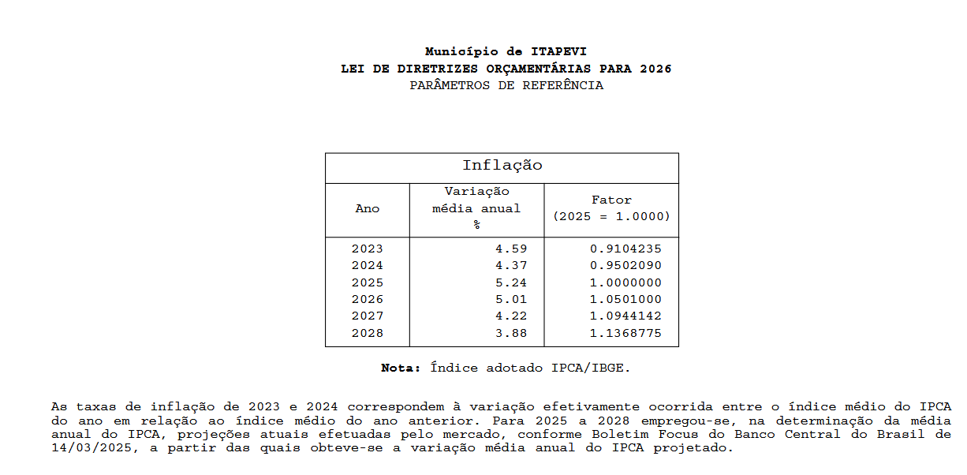
PROJETO DA LEI DE DIRETRIZES ORÇAMENTÁRIAS 2026

Slide 14
PROJETO DA LEI DE DIRETRIZES ORÇAMENTÁRIAS 2026
METAS E PRIORIDADES PARA 2026
AS METAS E PRIORIDADES DA ADMINISTRAÇÃO MUNICIPAL PARA O EXERCÍCIO DE 2026 SERÃO ESTABELECIDAS, EXCEPCIONALMENTE EM RELAÇÃO A ESTE EXERCÍCIO, NA LEI QUE INSTITUIRÁ O PLANO PLURIANUAL 2026/2029, CUJO PROJETO DE LEI SERÁ ENCAMINHADO PELO EXECUTIVO À CÂMARA NO PRAZO PREVISTO NA LEGISLAÇÃO COMPETENTE, CONSIDERANDO QUE O PRAZO DE ELABORAÇÃO E ENCAMINHAMENTO DO PROJETO DE LEI DO PLANO PLURIANUAL PARA O QUADRIÊNIO DE 2026-2029 SER POSTERIOR À DATA FIXADA PARA O ENVIO DA LEI DE DIRETRIZES ORÇAMENTÁRIAS.

Slide 15
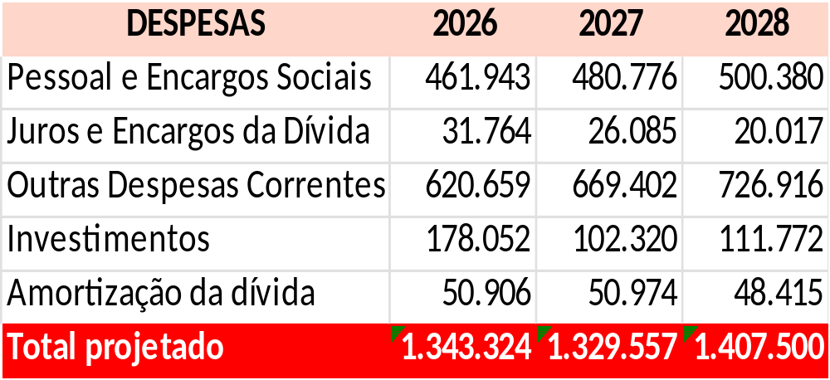
PROJETO DA LEI DE DIRETRIZES ORÇAMENTÁRIAS 2026
PROJEÇÃO DAS DESPESAS
Valores em R$ milhares

Slide 16
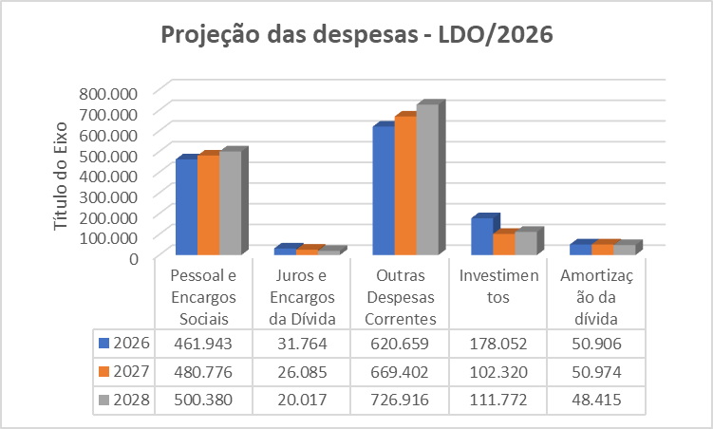
PROJETO DA LEI DE DIRETRIZES ORÇAMENTÁRIAS 2026
PROJEÇÃO DAS DESPESAS
Valores em R$ milhares

Slide 17
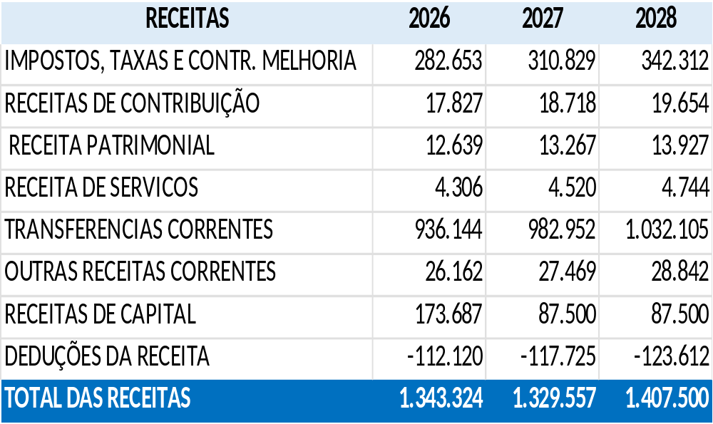
PROJETO DA LEI DE DIRETRIZES ORÇAMENTÁRIAS 2026
PROJEÇÃO DAS RECEITAS
Valores em R$ milhares

Slide 18
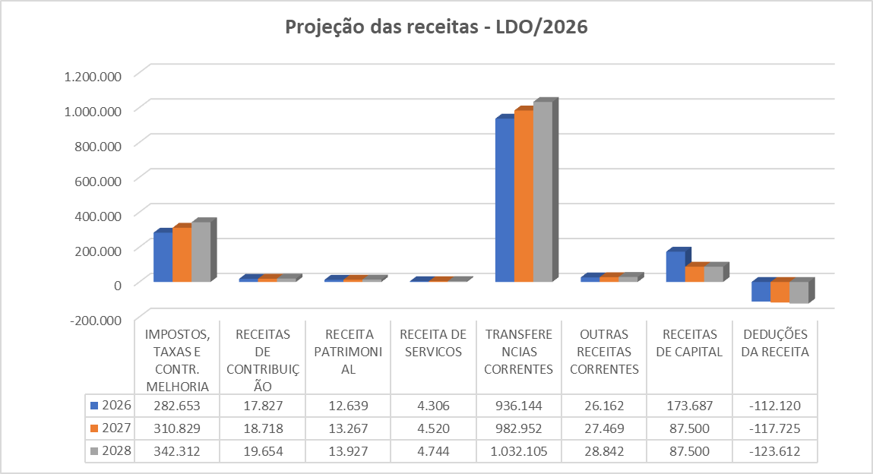
PROJETO DA LEI DE DIRETRIZES ORÇAMENTÁRIAS 2026
Valores em R$ milhares

Slide 19
Obrigado!
Secretaria da Fazenda
Departamento de Contabilidade
contabilidade@itapevi.sp.gov.br

